Slide 1
ТЕХАС
СПОЛУЧЕНІ ШТАТИ АМЕРИКИ

Slide 2
ТЕХАС
англ. Texas) — другий за чисельністю населення та другий за величиною штат в США і найбільший в континентальних штатах. Географічно розташований в південно-центральній частині країни, штат Техас є частиною американо-мексиканського кордону і межує з мексиканськими штатами з Чіуауа, Коауїла, Нуево-Леон, і Тамауліпас на півдні та з американськими штатами Нью-Мексико на заході, Оклахомою на півночі, Арканзасом на північному сході, і Луїзіаною на сході.

Slide 3
Штат Техас англ. State of Texas
Прапор Техасу
Герб Техасу

Slide 4
Короткі відомості
Столиця - Остін
Губернатор – Рік Перрі

Slide 5
ІСТОРІЯ
Здобув незалежність від Мексики 2 березня 1836 рішенням з'їзду американців Техасу в містечку Вашингтон-на-Бразосі. Делегати з'їзду обрали Дейвіда Бернета тимчасовим президентом, Сема Х'юстона — головнокомандувачем збройних сил і ухвалили конституцію, що законодавчо закріплювала рабовласництво, заборонене у Мексиці.
Через шість тижнів після поразки мексиканської армії у бою біля Сан-Хакінто мексиканці відвели свої війська за річку Ріо-Гранде і фактично визнали незалежність Техасу.
14 травня 1839 року були підписані Веласкські договори.
Згодом Сем Х'юстон став першим обраним президентом Техасу. Республіку, котра проіснувала до 1845 року, визнали США, Великобританія та Франція. У 1845 році Техас став 28-м штатом США.

Slide 6
Найбільше місто - Х'юстон
Інформація
Клімат
найбільш населене місто в штаті Техас у США. У 2006 році населення Х'юстона становило 2 100 тис. осіб, а з агломерацією — 5,5 млн.

Slide 7
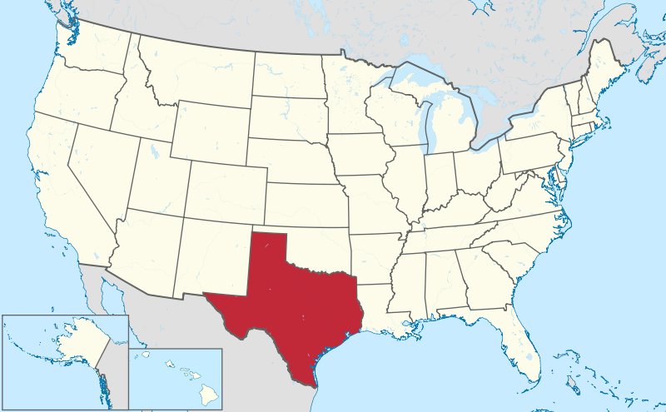
Техас
Сполучені штати Америки

